Slide 1

Всероссийский конкурс с международным участием
«Я выбираю здоровый образ жизни!»
по теме: «Пищевые привычки молодёжи XXI века – основа здоровья или вреда?»
Шляпникова Ольга
Студентка ОГБОУ СПО «СПК»
Руководитель: преподаватель О.Ю.Устименко
Северск, 2015

Slide 2
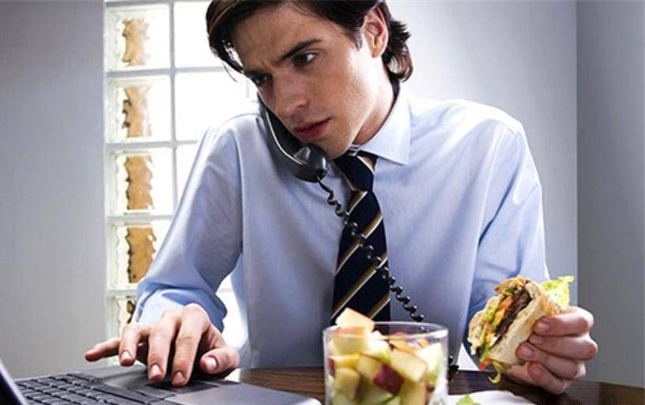
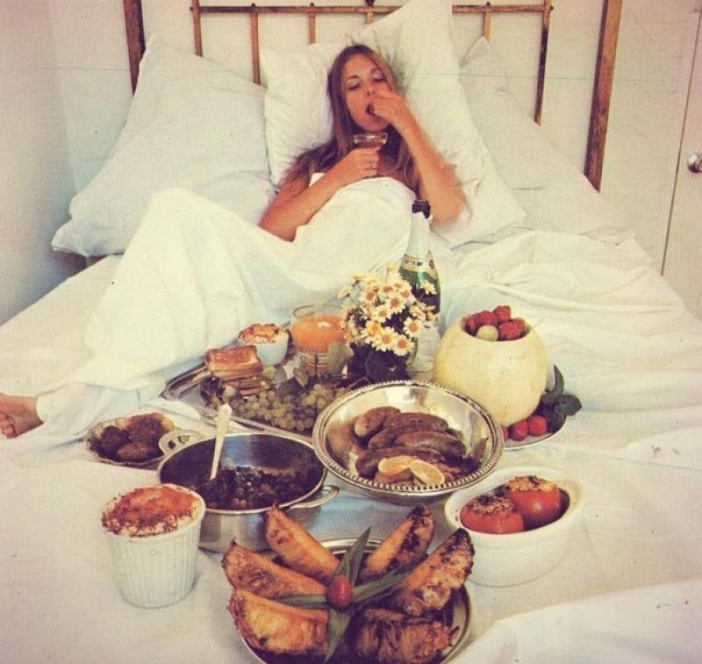
Современный человек питается везде – в постели, за рабочим столом, на ногах, при ходьбе, по дороге (на автобусной остановке, в электричке, за рулём автомобиля и др.)

Slide 3
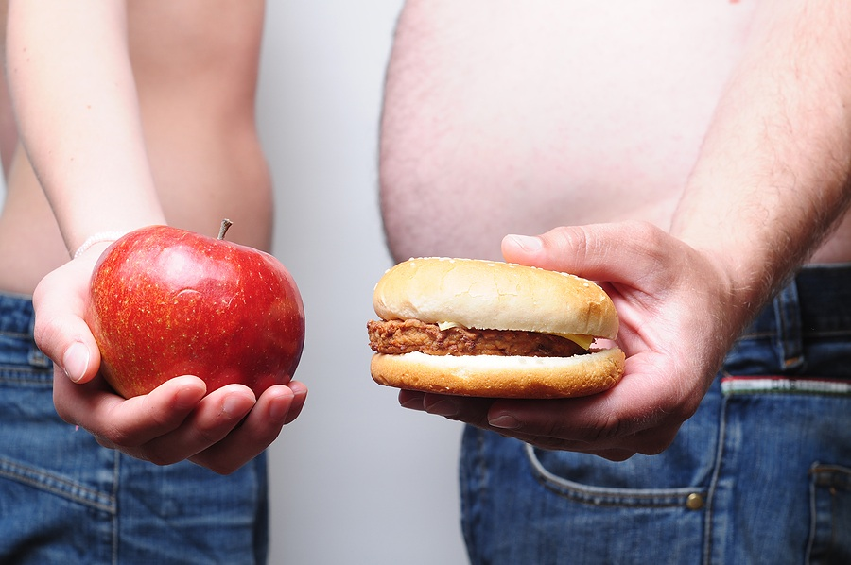
Нам очень важно знать вредные пищевые привычки, которые не менее вредны, чем алкоголь, наркотики, курение. Мы зачастую упускаем из вида подобные привычки, даже не задумываясь о последствиях, хотя каждому из нас с детства известно о том, что именно правильное питание является залогом крепкого и здорового организма.

Slide 4
Давайте попробуем представить, о чём думает наш желудок…

Slide 5
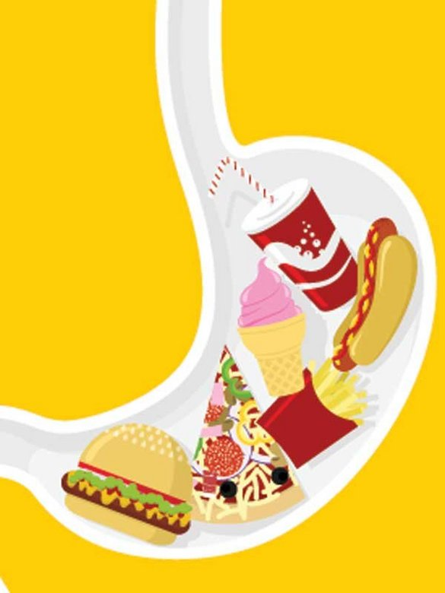
Дневник желудка
10:00 “Да, предстоит еще один горячий денек. Интересно, как со
мной обойдутся сегодня. Если все будет также, как вчера, я
объявлю забастовку. С утра она уже проглотила завтрак почти не
пережевывая, по пути на поезд. Я так утомился, что
пришлось трудится в два раза дольше.”
10:30 “Только, что прибыли два стакана чая. Теперь они помешают усвоению того небольшого количества железа, которое поступило с завтраком. А она еще жалуется на усталость!”
10:50 “Проглоченный на ходу завтрак, видимо, совсем не удовлетворил ее, поэтому она купила еще арахисовых орешков.”
12:00 “Орешки поступали с завидным постоянством. Мне кажется, она только что покончила с ними. Обед, таким образом можно считать пропущенным.”

Slide 6
Дневник желудка
1:10 “Еще чай со льдом.”
1:40 “Насчет орешков я ошибся; она отыскала где-то на дне сумки еще одну горсть; сейчас придется заняться и с ними.”
2:15 “Ледяная вода... как это больно и неприятно”
3:20 “Кто-то принес ей коробку конфет.”
4:30 “Пришлось принять уже полфунта конфет. Только, что слышал, как она сказала: ‘Что-то мне нехорошо. Наверное это прокисшее молоко.
4:50 “Кто-то предложил ей выпить кока-колы. Она выпила, а потом побежала на поезд. ”

Slide 7
Дневник желудка
6:30 “Перед ужином она сыграла партию в теннис.”
7:00 “Жареный картофель, зеленый горошек и кукуруза, кусок говядины и голубика. Что вы думаете о таком сочетании?”
7:45 “Сейчас она собирается поехать в город и полакомиться мороженным.”
8:20 “По приезду домой увидела, что на столе стоит кувшин с разведенным лимонадом и залпом выпила два стакана. И это поверх мороженого. Все, с меня хватит, я объявляю забастовку! ”
8:30 “Мороженое и лимонад я отослал обратно.”
8:40 “Теперь настал черед голубики.”

Slide 8
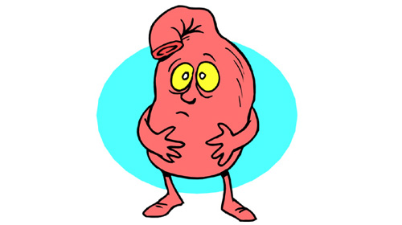
Дневник желудка
8:50 “И говядины.”
9:10 “Она послала за врачом; думает, что это все из-за испорченного мороженого. Ее мать говорит, что она унаследовала слабый желудок от отца.”
9:30 “Доктор сказал, что у меня небольшое расстройство из-за жаркой погоды. Спокойной ночи.”

Slide 9
Самое приятное в мире аморально или приводит к ожирению
Эта фраза довольно правдивая, потому что нередко самая вкусная еда является и самой вредной.
Итак, какие популярные блюда врачи считают самыми опасными для нашего здоровья?

Slide 10
1. Чипсы и картофель фри
2. Фаст-фуд и полуфабрикаты
3. Колбасный ряд и консервы
4. Копченое мясо и рыба
5. Лапша и пюре быстрого приготовления
6. Майонез и кетчуп
7. Шоколадные батончики, леденцы и жевательные конфеты
8. Сладкие газировки и соки
9. Алкоголь
10 Соль

Slide 11
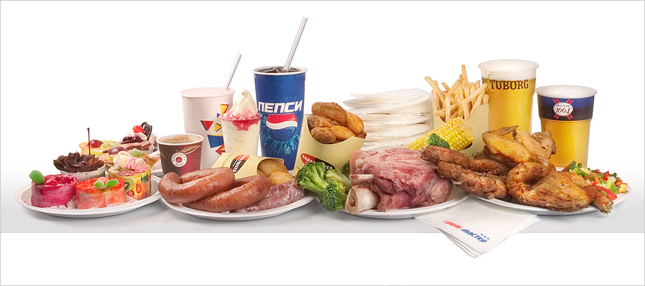

Slide 12
Можно бесконечно перечислять "достоинства" вредных продуктов питания. Всем им не хватает одной надписи на этикетках — ровно той, что есть на сигаретах: "этот продукт опасен для вашего здоровья". Почему же они представлены на прилавках? Во-первых, потому что дают населению возможность быть сытым, что удобно для государства. Во-вторых, это большие деньги. Поэтому прогнозы на будущее неутешительны — очевидно, перечисленные вредные продукты будут продаваться всегда.

Slide 13
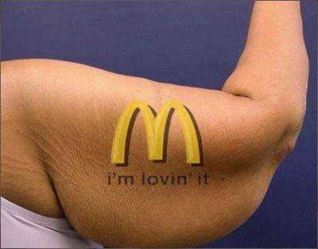
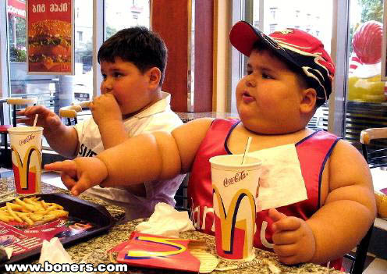
По данным Министерства здравоохранения РФ, на сегодняшний день выявлено более 250 тысяч детей в возрасте до 14 лет, страдающих той или иной степенью ожирения. Причем, статистика имеет устойчивую тенденцию к росту.

Slide 14

Для организма студентов свойственны особенности, которые обусловлены возрастом, влиянием условий учёбы и быта. Значительное влияние на организм студентов оказывают изменения привычного уклада жизни. Нарушение режима питания за время учёбы для большинства студентов приводит к возникновению различных заболеваний пищеварительной системы, гипертонической болезни, неврозам и др.

Slide 15
Факторы здорового образа жизни современного молодого человека
Организация быта
Преодоление вредных привычек
Рациональное питание
Снижение влияния неблагоприятных факторов жизни
Высокая двигательная активность
Повышение защитных сил своего организма
Благоприятный эмоциональный климат

Slide 16
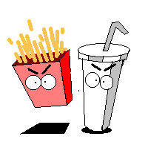

Как придерживаться
здорового питания
Для этого необходимо:
Научиться готовить пищу правильно.
Соблюдать простые правила питания.
Употреблять в пищу только свежие и здоровые продукты питания.
Поэтому, необходимо помнить,
что не вся еда, которая кажется вам вкусной, и доставляет удовольствие,
полезна для вашего организма!

Slide 17
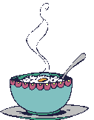
Рекомендации по питанию
Ешьте не спеша, в спокойной обстановке.
Ешьте мало, но часто.
Избегайте чрезмерного потребления жиров животного происхождения.
Ешьте больше фруктов, зелёных овощей и пищи, богатой растительными волокнами.
Вода должна быть неотъемлемой частью ежедневного рациона.
Рацион должен быть разнообразным и регулярным.

Slide 18
Неправильное питание – прямая дорога к ожирению, к сердечным заболеваниям, к болезням желудочно-кишечного тракта. Прежде, чем съесть что-то из приведенного выше списка, подумайте несколько раз. Вредные продукты укорачивают жизнь человека, отравляют организм. Подумайте о своем будущем и будущем ваших детей.

Slide 19


Slide 20
Список использованных источников
1. НРМА представляет семь факторов здорового образа жизни. [Электронный ресурс]. Режим доступа: http://nrma.ru/7thHealth/index.shtml
2. Топ - 10 самых вредных продуктов [Электронный ресурс]. Режим доступа: http://ria.ru/weekend_food/20130824/837967426.html
3. Поисковая система Яндекс.Картинки. [Электронный ресурс]. Режим доступа: http://images.yandex.ru/block_big.html

Slide 21
Спасибо за внимание!

